Slide 1
ГОУ центр образования № 2006
Кайнова Наталья Евгеньевна
учитель начальных классов
(стаж 21 год, высшая категория)
Индивидуальный подход
в обучении и воспитании
младших школьников.

Slide 2
На Земле никогда не было, нет и не будет двух совершенно одинаковых людей. Каждый человек единственный и неповторимый в своей индивидуальности!

Slide 3
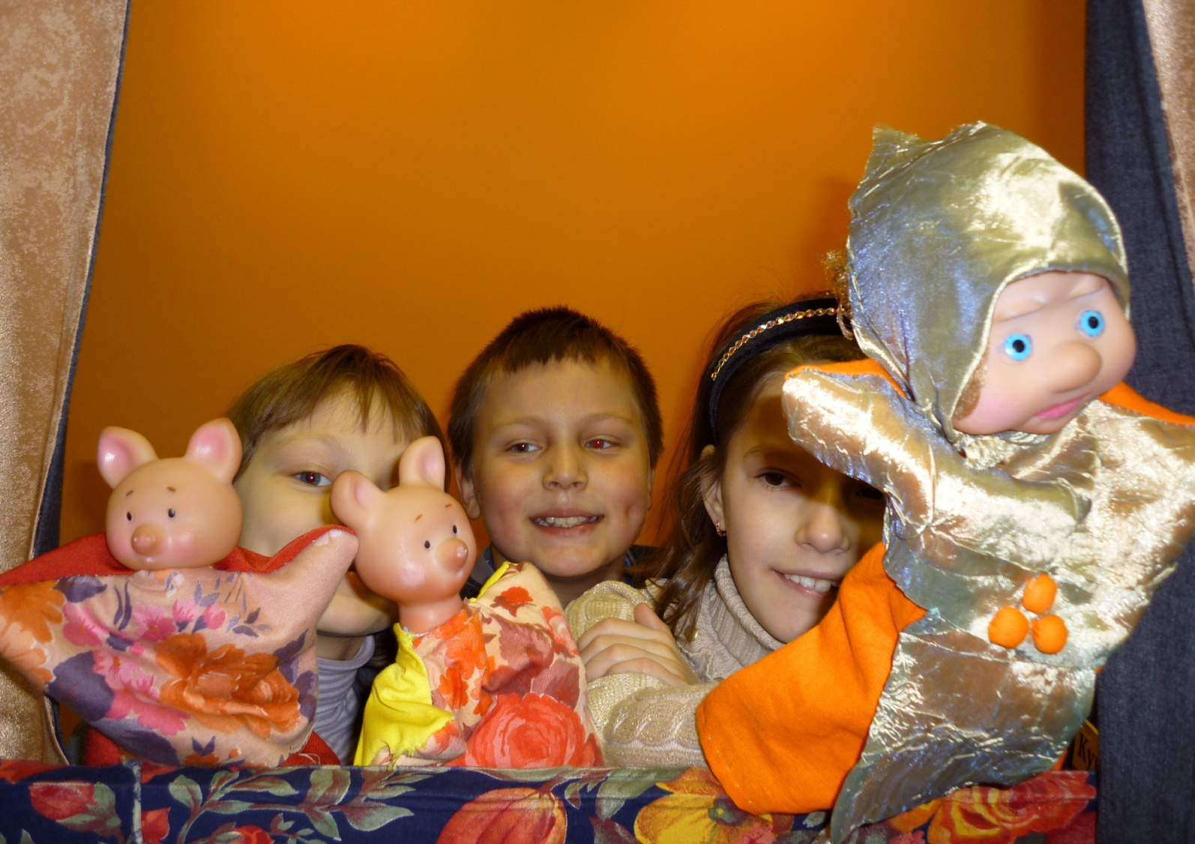
Уверенность!

Slide 4
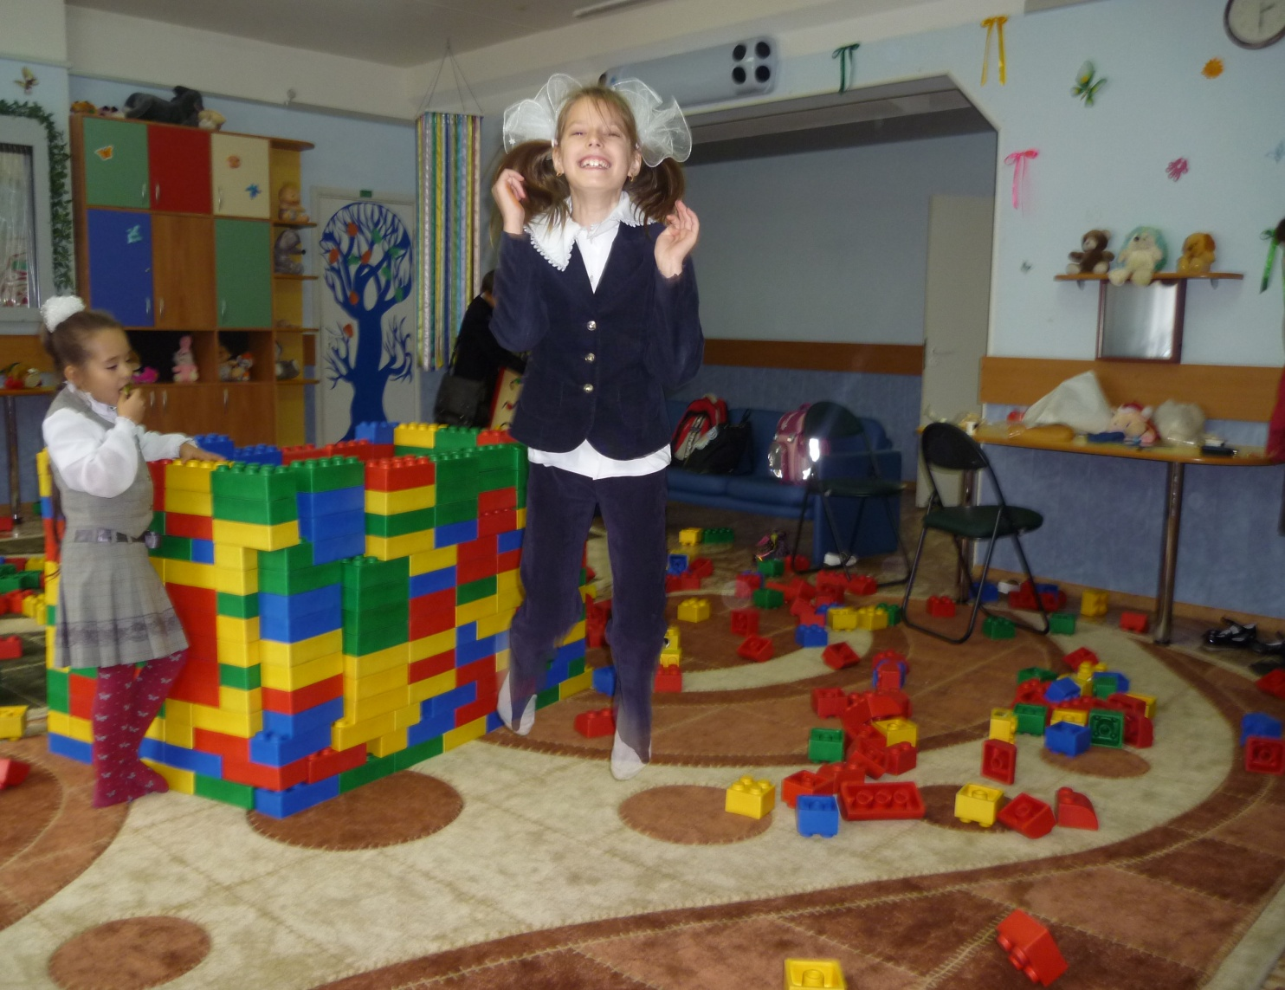
Радость!

